Slide 1
Dyrs våben
Elefanten

Slide 2
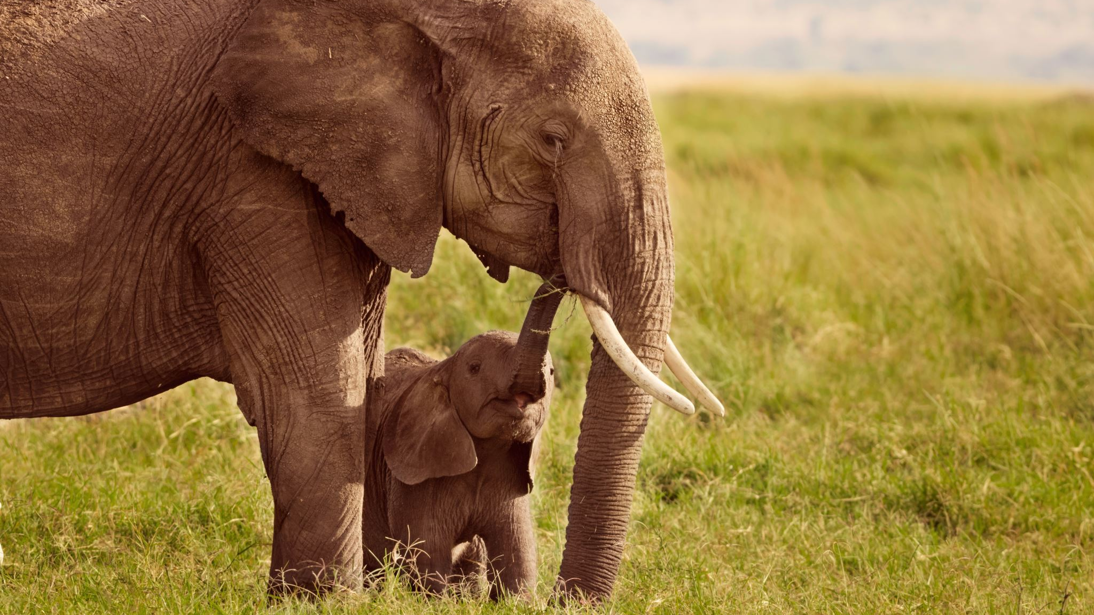
Hvad betyder "Dyrs våben"? Har elefanten våben? Hvad ved vi om elefanten?

Slide 3
Hvad betyder.....
forsvarsløs
omringet
kommunikere
dybe ultralyde
svaghedstegn

Slide 4
omringet

Slide 5
Kommunikation

Slide 6
Hvad er ultralyd?

Slide 7
svaghedstegn

Slide 8
Se filmen

Slide 9
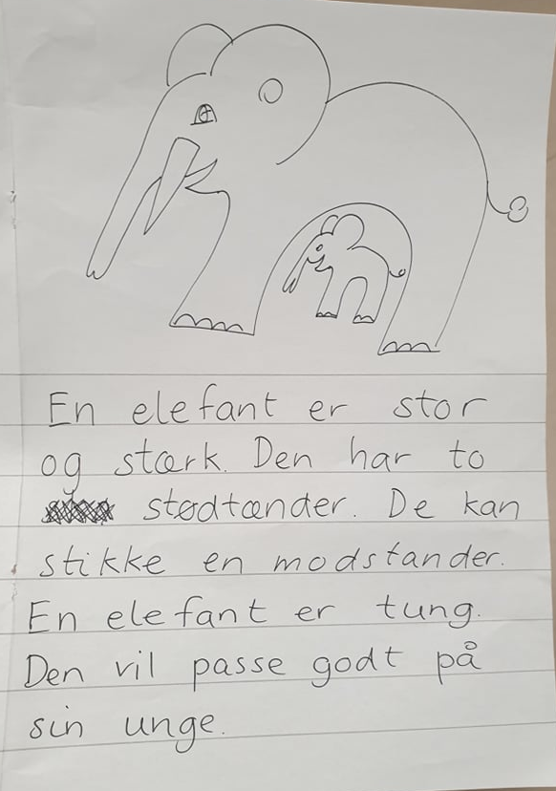
Skriv en fagtekst om elefantens våben
Skriv mindst 3 sætninger.
Skriv, hvad du har lært i filmen.
Skriv med din bedste børnestavning.
Skriv med din bedste håndskrift.
Skriv, FØR du tegner.
Du arbejder på tid. Du må gerne tegne og skrive videre på næste side, hvis du har tid.

Slide 10
Gode ord til din fagtekst
elefant
snabel
stødtand / stødtænder
stærk
farlig
forsvare
unge
angribe
En elefant kan
En elefant er
En elefant har
En elefant vil

